Slide 1
Acciones por la transparencia
ANI 2012 - 2017
Agosto 28 de 2017

Slide 2
Agenda
Acciones de transparencia para el acceso a información pública.
Buenas prácticas para mejorar la función pública y prevenir la corrupción
Aumentar la incidencia del control social en la prevención de la corrupción
Promover la integridad y la cultura de la legalidad en el Estado y la sociedad.

Slide 3
Acciones de transparencia: acceso a información pública.
Índice de Transparencia Nacional
La ANI se comprometió con mejorar en el Índice de Transparencia Nacional - ITN que evalúa la ONG Transparencia por Colombia.
Para ello divulga la mayor cantidad posible de información sobre la entidad y los aspectos que ayudan al control social para prevenir la corrupción.
Ello nos ha permitido reducir el nivel de riesgo de la entidad y subir en el ranking del ITN.
11
24
ANI en el ranking – evaluación 2015 2016
82
INCO en el ranking – evaluación 2008-2009
ANI en el ranking – evaluación 2013 - 2014
Fuente de los datos: http://indicedetransparencia.org.co/Documentos

Slide 4
Acciones de transparencia: acceso a información pública.
Más y mejor información en la Web
La evolución del contenido de la página web y www.datos.gov.co muestra nuestro compromiso con brindar más y mejor información pública de calidad.
Entre el 26 Dic-12 a hoy se han subido a la Web 40472 documentos.
Los sets de datos de la ANI subidos a www.datos.gov.co fueron escogidos para el Plan de Acción de Apropiación de Datos Abiertos por la Academia en 2017

Slide 5
Agenda
Acciones de transparencia para el acceso a información pública.
Buenas prácticas para mejorar la función pública y prevenir la corrupción
Aumentar la incidencia del control social en la prevención de la corrupción
Promover la integridad y la cultura de la legalidad en el Estado y la sociedad.

Slide 6
Buenas prácticas para mejorar la función pública y prevenir la corrupción
Reglas y procedimientos claros, simples y que garanticen un acceso a las oportunidades de contratación. LEY de Asociaciones Público – Privadas APP
El Gobierno Nacional y la Agencia Nacional de Infraestructura han desarrollado las siguientes acciones en aras de contar con un marco regulatorio adecuado que facilite la competencia en el proceso de contratación y que facilite la ejecución de los proyectos eliminando cuellos de botella que pueden incentivar prácticas corruptas:
Expedición de la Ley 1508 de 2012 o ley APP que incluye aspectos como:
(1) el desarrollo legislativo específico para las iniciativas de carácter privado (con o sin necesidad de recursos públicos), extendiendo a otros sectores y mejorando el modelo que existe para el sector portuario desde la ley 1 de 1991; y
(2) el “pago por disponibilidad” de la infraestructura, acentuando los incentivos hacia la ejecución de las obras.

Slide 7
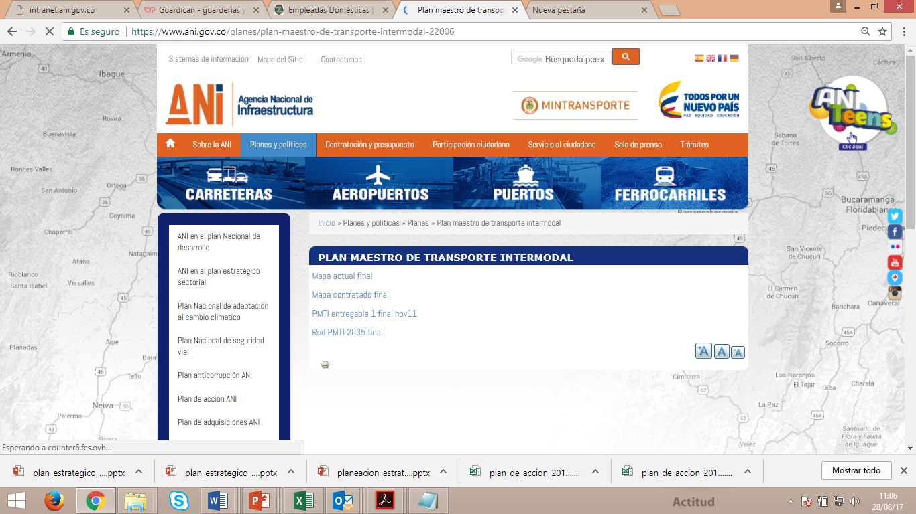
Buenas prácticas para mejorar la función pública y prevenir la corrupción
Reglas y procedimientos claros, simples y que garanticen un acceso a las oportunidades de contratación.
Plan Maestro de Transporte Intermodal.
Parte del éxito de un proceso de contratación está en que se haya dado un acertado proceso de toma de decisión y planeación.
Para ello es indispensable contar una definición clara de la política pública y una base de proyectos que orienten las decisiones del sector público y los particulares. Esto le cierra la puerta al oportunismo y la arbitrariedad. El Plan Maestro de Transporte Intermodal cumple esa función.

Slide 8
Buenas prácticas para mejorar la función pública y prevenir la corrupción
Reglas y procedimientos claros, simples y que garanticen un acceso a las oportunidades de contratación.
Cuellos de botella superados.
Leyes 1682 de 2013 y 1742 de 2014. Ambas buscan prevenir y clarificar la solución de conflictos entre los proyectos de infraestructura y la presencia de redes de servicios públicos etc. Así mismo agiliza los trámites de adquisición predial, y reitera que el licenciamiento ambiental es posible con estudios a nivel de fase 2 (factibilidad).
Decreto 769 de 2014 (que lista las actividades consideradas como de mejoramiento y que no requieren licencia ambiental) y el decreto 2041 de 2014 que regula aspectos relacionados con las solicitudes de información adicional que impactaban negativamente la duración del trámite de licencias ambientales.
Actualización de la normatividad para hacer más eficaz y eficientes los pagos de las contingencias y evitar la parálisis de los proyectos (Ley 1753 de 2015, artículo 35).
Se expidió el decreto 474 de 2015 para eliminar demoras en el trámite de las concesiones portuarias.

Slide 9
Buenas prácticas para mejorar la función pública y prevenir la corrupción
Reglas y procedimientos claros, simples y que garanticen un acceso a las oportunidades de contratación.
Términos de referencia y minutas estandarizadas para concesión e interventoría.
En lo que respecta a la ANI, la entidad adoptó modelos de contractuales de concesión e interventoría estándar o (que sirven de referencia).
http://www.ani.gov.co/contratacion/contratos-4g
http://www.ani.gov.co/contratacion/contratos-interventoria ;
La relevancia de la estandarización se observa por ejemplo en la reducción de observaciones a los términos de referencia, en el caso de las concesiones 4G :
1184
Observaciones promedio por proyecto olas 4G
114
82
Ola 1
Ola 2
Ola 3

Slide 10
Buenas prácticas para mejorar la función pública y prevenir la corrupción
Reducción de la discrecionalidad: (comités – consejos asesores – equipos / bitácora)
Estructura matricial de la entidad.
Existencia de comités para la toma de las decisiones de la entidad.
Elaboración de bitácoras como metodología para la trazabilidad de los procesos de estructuración y celebración de contratos, así como para la suscripción de modificaciones contractuales.
Reducen la discrecionalidad de cada área y
Genera un sistema de control recíproco entre las áreas.
Sobre la estructura puede consultarse: http://www.ani.gov.co/marco-legal/decreto-creacion-ani ;
Sobre la existencia de comités: http://www.ani.gov.co/sites/default/files/u233/manual_de_contratacion_v3.pdf ;
Sobre la gestión de equipos de trabajo: https://www.ani.gov.co/sites/default/files/sig//gcsp-p-024_reuniones_equipo_supervision_proyectos_v1.pdf
Sobre la bitácora de proyectos: https://www.ani.gov.co/sites/default/files/sig//sepg-p-001_bitacora_de_proyecto_v2.pdf

Slide 11
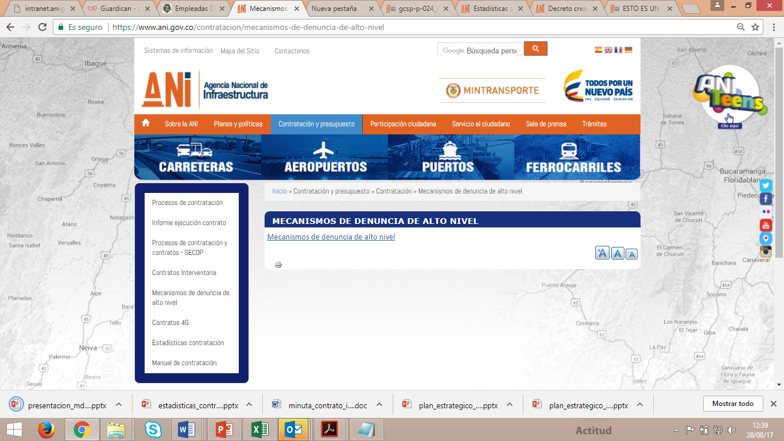
Buenas prácticas para mejorar la función pública y prevenir la corrupción
Compromiso expreso por la transparencia: MECANISMO DE REPORTE DE ALTO NIVEL
La ANI asumió un compromiso expreso en contra de la corrupción innovando en la adopción de medidas como el Mecanismo de Reporte de Alto Nivel, propuesto por la OCDE. La ANI es la entidad piloto en el mundo. (http://www.ani.gov.co/contratacion/mecanismos-de-denuncia-de-alto-nivel),

Slide 12
Mecanismo de Reporte de Alto Nivel
Publicaciones que dan cuenta del compromiso de la ANI con el uso del Mecanismo de Reporte de Alto Nivel:
Basel Institute on Governance: Working Paper 19 on High Level Reporting Mechanisms in Colombia and Ukraine
https://www.baselgovernance.org/news/icar/new-working-paper-19-high-level-reporting-mechanisms-colombia-and-ukraine
Secretaría de Transparencia de la Presidencia de la República: Informe de Gestión.
http://www.anticorrupcion.gov.co/SiteAssets/Paginas/Publicaciones/informe_secretaria_transparencia2014.pdf
http://wsp.presidencia.gov.co/Prensa/2013/Abril/Paginas/20130402_07.aspx
Noticias sobre el lanzamiento del Mecanismo en el programa de concesiones 4G
http://www.eltiempo.com/archivo/documento/CMS-12722159
http://www.ani.gov.co/nota-de-interes/general/licitaciones-4g-de-ani-las-primeras-en-usar-mecanismo-de-transparencia-de-la

Slide 13
Buenas prácticas para mejorar la función pública y prevenir la corrupción
Compromiso expreso por la transparencia
Por solicitud de la ANI Acompañamiento de la Procuraduría Delegada para la Vigilancia Preventiva de la Función Pública.
Uso del polígrafo en el proceso de selección de personal y la firma de acuerdos de buena conducta y transparencia con los participantes en las licitaciones. De 2012 a hoy se han hecho más de 440 pruebas.
Reformas en la arquitectura de las oficinas de la ANI (abiertas, correctamente iluminadas, la zona de radicación transparente, construcción de una sala especial para la evaluación de las ofertas de contratación o urna de cristal).
Así mismo se adoptaron procedimientos para los procesos de contratación como la contratación de una firma de seguridad para la custodia de las ofertas.

Slide 14
Buenas prácticas para mejorar la función pública y prevenir la corrupción
Fortalecimiento institucional
Recursos humanos suficientes, tanto en número como en destrezas para planear y llevar a cabo procesos de contratación y herramientas electrónicas apropiadas.
246
60
Planta de personal INCO 2003 - 2011
Planta de personal ANI 2012 – 2017

Slide 15
Buenas prácticas para mejorar la función pública y prevenir la corrupción
Fortalecimiento institucional
El reconocimiento a la ANI por las publicaciones especializadas P3 a la “mejor agencia gubernamental de APP” en el continente en 2014 y World Finance con el “Project Finance Deal of the Year 2013” por la estructuración de los proyectos de Autopistas de la Prosperidad (parte del programa 4G).
En 2016 la ANI fue reconocida por Microsoft como caso de éxito la implementación de la herramienta de seguimiento de proyectos de APP de carreteras.
La Agencia obtuvo la certificación de calidad conforme a las normas ISO 9001:2008 y NTC GP 1000:2009 en octubre de 2015.

Slide 16
Agenda
Acciones de transparencia para el acceso a información pública.
Buenas prácticas para mejorar la función pública y prevenir la corrupción
Aumentar la incidencia del control social en la prevención de la corrupción
Promover la integridad y la cultura de la legalidad en el Estado y la sociedad.

Slide 17
Aumentar la incidencia del control social en la prevención de la corrupción
Rendición de cuentas
El compromiso por la rendición de cuentas ha llevado a un incremento de los espacios de participación.
Bogotá, 31 de agosto de 2016. - La Agencia Nacional de Infraestructura (ANI), recibió una Mención de Honor que la cataloga como una de las 10 mejores entidades públicas con buenas prácticas de Rendición de Cuentas en Colombia, al construir espacios de confianza y paz..

Slide 18
Agenda
Acciones de transparencia para el acceso a información pública.
Buenas prácticas para mejorar la función pública y prevenir la corrupción
Aumentar la incidencia del control social en la prevención de la corrupción
Promover la integridad y la cultura de la legalidad en el Estado y la sociedad.

Slide 19
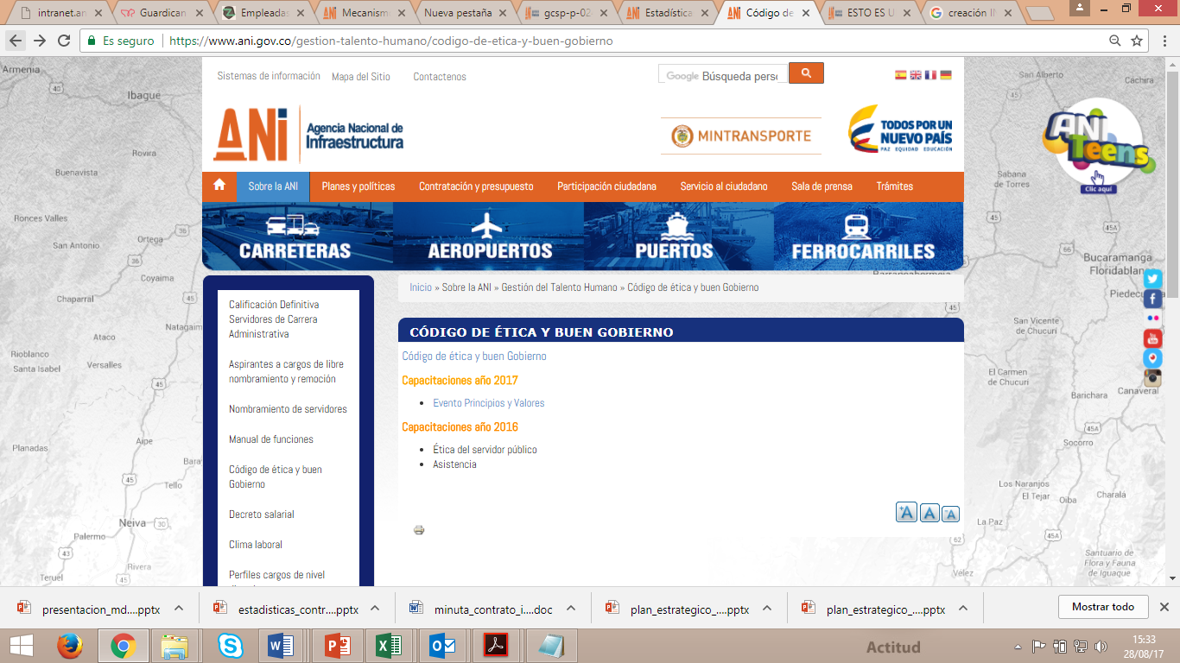
Promover la integridad y la cultura de la legalidad en el Estado y la sociedad.
Código de Ética y valores institucionales.
La Agencia cuenta desde 2013 con su Código de Ética y Buen Gobierno el cual es difundido entre los funcionarios. Así mismo en el desarrollo de la planeación estratégica se plantearon los valores institucionales entre los que están la transparencia y la honestidad.
En la página Web se encuentran las capacitaciones y socializaciones realizadas en 2015 y 2016.

Slide 20
Promover la integridad y la cultura de la legalidad en el Estado y la sociedad.
Programa incorporación de las interventorías a los fines esenciales del Estado: Para promover una adecuada vigilancia y control de los proyectos, mediante el arraigo de buenas prácticas, el establecimiento de niveles de servicio.
La realización en tres ocasiones (2014-2015-2016) del Premio Nacional de Interventoría – capítulo concesiones
La realización en dos ocasiones (2016 - 2017) Premio a la gestión de apoyo a la supervisión.

